Slide 1
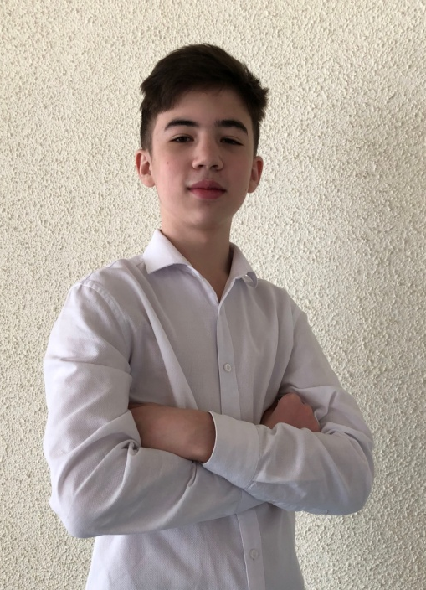
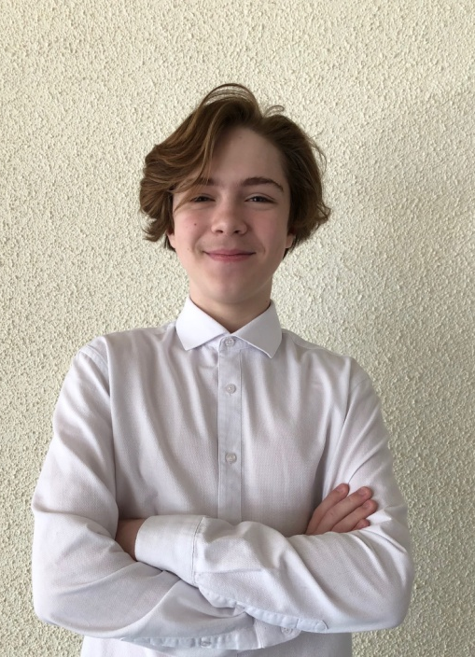
Министерство образования и науки УР
Управление образования Администрации города Ижевска
Муниципальное бюджетное образовательное учреждение
дополнительного образования «Дворец детского (юношеского) творчества»
Проект
Аппаратно-программный
комплекс
«ЗооСчастье»
Авторы:
обучающиеся МБОУ ДО ДД(Ю)Т
Тарасов Демьян, Ситников Никита,
Руководители:
Азиатцева Алена Вениаминовна,
Орлов Никита Александрович
Чернов Павел Михайлович,
педагоги дополнительного образования

Slide 2
Проблема:
Зоопарки сохраняют биоразнообразие, но некоторые говорят, что животные в них содержатся в плохих условиях и испытывают стресс. Люди улучшают зоопарки для себя, не думая о благополучии животных, делая их прибывание в зоопарках опаснее и вреднее.
Цель проекта:
Разработать и создать безопасные и приятные для животных вольеры в зоопарке
Наше решение:
Может быть адоптирован для любого вольера;
Может автономно создавать все условия для комфортной жизни животного;
Имеется инновационная система для защиты животного от пожара;
Имеется удалённый контроль вольерами.

Slide 3
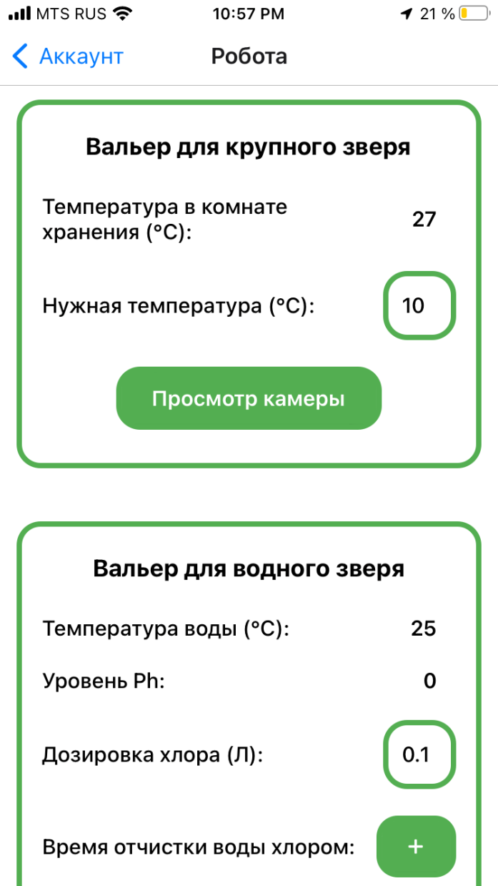
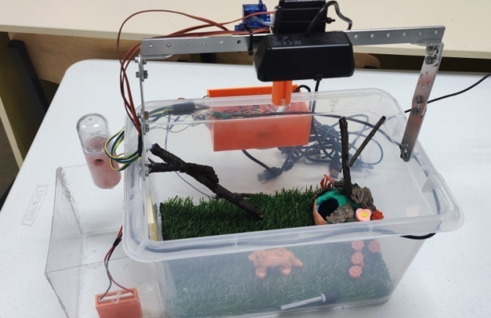
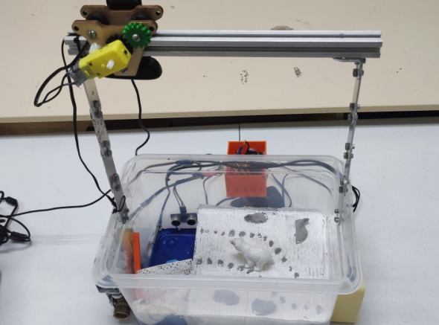
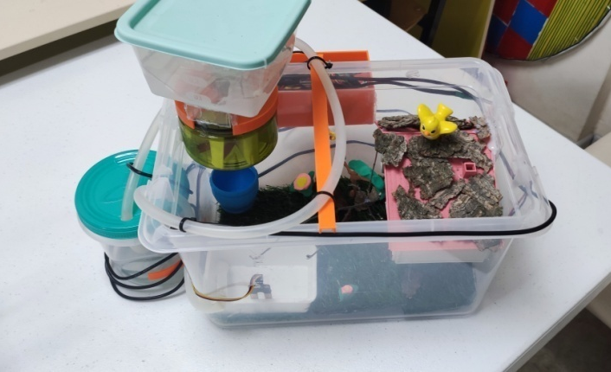
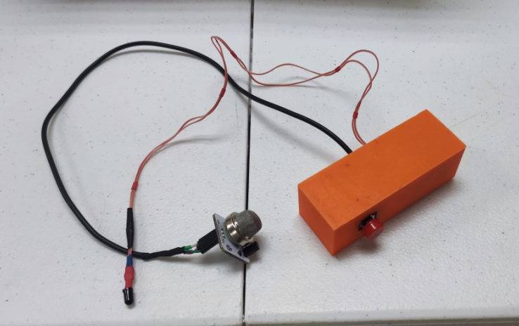
Мобильное приложение
Вольер для крупного зверя
Вольер водного животного
Вольер для птиц
Противопожарный модуль

